Slide 1
С ДНЕМ ЗАЩИТНИКА ОТЕЧЕСТВА
За победу!

Slide 2
Пункт 1
Пункт 2
Пункт 3

Slide 3
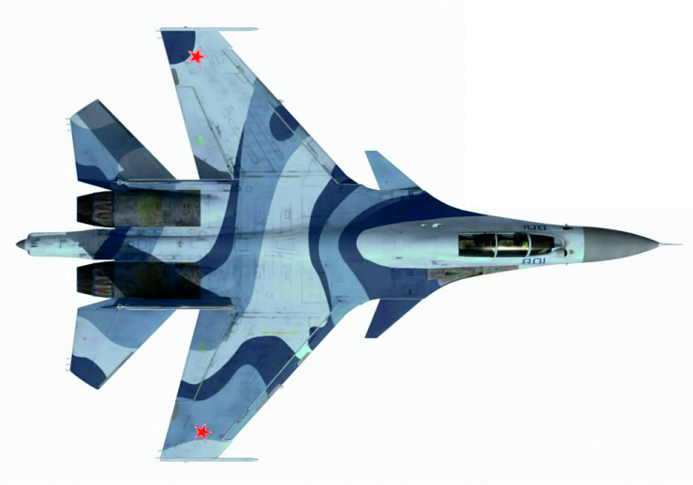
Пункт 1
Пункт 2
Пункт 3

Slide 4
Пункт 1
Пункт 2
Пункт 3

